Slide 1
▶
YouTube 急上昇ランキング
TOP 5
2026年07月29日
ずんだもんと一緒に見ていくのだ！

Slide 2

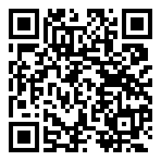
#5
映画『RYUJI 竜二』ロング予告【10.30 fri 全国公開】🕶️🚬
📺 映画・ドラマ情報 カルチュア・エンタテインメント
👁 18万回 👍 8,365
▲ QRコードで視聴

Slide 3

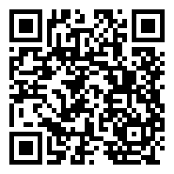
#4
好き
📺 星野源 Gen Hoshino - Topic
👁 7万回 👍 5,608
▲ QRコードで視聴

Slide 4

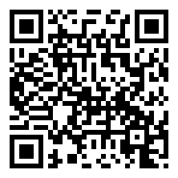
#3
初RUSTでパニックになるもかに爆笑、陰キャオタクにモテると言われ強がる（？）の…
📺 ぶいすぽ倉庫
👁 10万回 👍 1,266
▲ QRコードで視聴

Slide 5

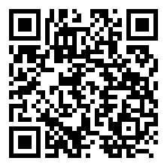
#2
Apex Legends: Marked Gameplay Trailer
📺 Apex Legends
👁 32万回 👍 1万
▲ QRコードで視聴

Slide 6

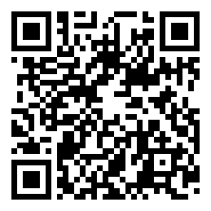
🏆 NO.1 🏆
GO GHOST
📺 King Gnu - Topic
👁 16万回 👍 1万
▲ QRコードで視聴

Slide 7
以上！
YouTube急上昇 TOP5でした！
チャンネル登録・ いいね！よろしくなのだ🌿
また明日もお楽しみに！

